Slide 1

ESPERANDO A LOS COMPAÑEROS
Sesión 15 · comenzamos en unos minutos
Abre tu portafolio publicado y tu archivo de Figma. Hoy lo revisamos todo y lo dejamos listo para entregar.
CURSO DE DISEÑO WEB
01 / 49

Slide 2
CURSO DE DISEÑO WEB
Proyecto integrador: pruebas y despliegue
<title>Sobre mí · Dagner Chuman</title>
<link rel="icon" href="…" />
<meta property="og:image"
content="https://…" />
SESIÓN 15
Validadores · enlaces · <head> completo · teclado · 404 · Netlify Forms · Lighthouse
DOCENTE
Ing. Dagner Anibal Chuman Lluen
02 / 49

Slide 3

03 / 49

Slide 4

04 / 49

Slide 5

05 / 49

Slide 6
De dónde venimos
REPASO
El portafolio tiene sus cinco páginas, se adapta al celular y la página Cursos usa Bootstrap.
Ya tienes
Hoy sumas
Cinco páginas con HTML semántico y CSS propio.
Diseño adaptable a 390, 820 y 1440 px.
Bootstrap con tu tema en la página Cursos.
El sitio publicado en Netlify.
Pruebas: validadores, enlaces y teclado.
Un <head> completo: título, icono y vista previa.
Una página 404 y una de gracias.
Formularios que guardan los mensajes.
Lighthouse: medir antes de entregar.
Lo que hace distinta a esta sesión
No aparece ninguna propiedad nueva de CSS. Hoy revisas tu sitio como lo haría un cliente, completas lo que falta para publicarlo bien y lo entregas como proyecto integrador.
06 / 49

Slide 7
¿Qué vas a lograr hoy?
LOGROS DE APRENDIZAJE
1
Probar
Validar el HTML y el CSS y revisar enlaces, imágenes y nombres de archivo.
2
Completar
Escribir un <head> con título, descripción, icono y Open Graph.
3
Incluir
Navegar todo el sitio con el teclado y revisar el contraste.
4
Publicar
Desplegar en Netlify con una 404 propia y un formulario que guarda mensajes.
5
Medir
Leer un informe de Lighthouse y corregir lo que marca.
07 / 49

Slide 8
Cómo se reparten las 4 horas
AGENDA
01
Probar el sitio
La lista de pruebas, los validadores y los nombres de archivo.
25 min
02
El <head> completo
Título, descripción, icono y vista previa al compartir.
30 min
03
El teclado
Saltar al contenido, la página actual y el contraste.
25 min
04
Aviso y formularios
La 404, la página de gracias y Netlify Forms.
30 min
—
Descanso
15 min
05
Figma: revisión final
Nombres, el icono, la vista previa y el enlace de solo lectura.
25 min
06
Publicar y medir
Netlify, Lighthouse y el proyecto integrador.
45 min
08 / 49

Slide 9

Probar el sitio
BLOQUE 01
En este bloque
01
La lista de pruebas
02
Los validadores del W3C
03
Enlaces y nombres de archivo
09 / 49

Slide 10
La lista de pruebas
01 · PROBAR
Antes de entregar, recorre el sitio con esta lista. Cada prueba toma pocos minutos.
Prueba
Con qué
Pasa si…
HTML válido
validator.w3.org
Las siete páginas sin errores
CSS válido
jigsaw.w3.org/css-validator
Las seis hojas sin errores
Enlaces
Clic en cada enlace
Ninguno lleva a una página en blanco
Imágenes
Revisa cada <img>
alt, width y height; menos de 300 KB
Teclado
Tab · Shift + Tab · Enter · Esc
Llegas a todo y siempre ves el foco
Pantallas
F12 › icono del celular
A 390, 820 y 1440 px sin barra horizontal
Lighthouse
F12 › Lighthouse
Accesibilidad y SEO de 90 o más
10 / 49

Slide 11
Los validadores del W3C
01 · PROBAR
Sube cada archivo y corrige los errores en orden: arreglar el primero suele borrar los siguientes.
End tag … open elements
Falta cerrar una etiqueta antes de esa línea.
Duplicate ID
Dos elementos tienen el mismo id: cada id es único en la página.
img … alt attribute
A una imagen le falta el texto alternativo alt.
for attribute of label
El for de una etiqueta no coincide con el id de su campo.
Parse Error (CSS)
Falta una llave, un punto y coma o los dos puntos.
En cursos.html se valida tu HTML y tus hojas (también tema-bootstrap.css), no el CSS de Bootstrap.
11 / 49

Slide 12
Netlify distingue mayúsculas
01 · PROBAR
En tu computadora, Foto.JPG y foto.jpg pueden ser el mismo archivo. En el servidor, no.
En tu carpeta
En el HTML
En Netlify
foto-carnet.jpg
src="assets/img/foto-carnet.jpg"
Se ve
Foto-Carnet.jpg
src="assets/img/foto-carnet.jpg"
Imagen rota: la mayúscula no coincide
mis proyectos.html
href="mis proyectos.html"
A veces: el espacio pasa a %20
diseño.png
src="diseño.png"
Puede fallar: evita la ñ y las tildes
La regla del curso, desde la sesión 01: nombres en minúsculas, con guiones y sin espacios ni tildes. Y cada href="#…" con su id en la página.
12 / 49

Slide 13

El <head> completo
BLOQUE 02
En este bloque
01
Un título por página
02
La descripción
03
El icono
04
La vista previa al compartir
13 / 49

Slide 14
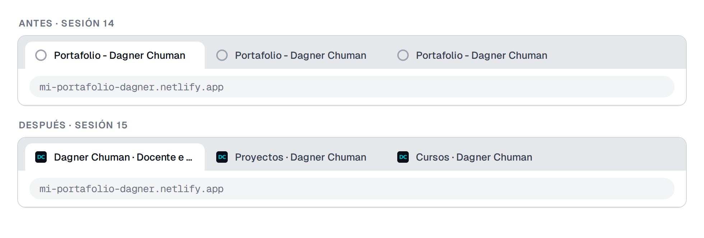
Un título distinto en cada página
02 · EL <HEAD>
Primero lo propio de la página y después tu nombre. Es el texto de la pestaña y del enlace en Google.
Hasta la sesión 14, cuatro páginas se llamaban «Portafolio - Dagner Chuman»: con varias pestañas no se distinguían.
14 / 49

Slide 15
Así queda el <head> de index.html
02 · EL <HEAD>
No se ve en la página, pero decide cómo aparece tu sitio en la pestaña, en Google y al compartirlo.
1
title
Distinto en cada página.
<title>Dagner Chuman · Docente e Ingeniero Web</title>
<meta name="description" content="Portafolio de …" />
<link rel="icon" type="image/png" sizes="32x32"
href="assets/img/favicon-32.png" />
<link rel="apple-touch-icon"
href="assets/img/apple-touch-icon.png" />
<meta property="og:title" content="Dagner Chuman · …" />
<meta property="og:description" content="Portafolio de …" />
<meta property="og:image"
content="https://mi-portafolio-dagner.netlify.app/…png" />
<meta property="og:url" content="https://…netlify.app/" />
2
description
Unos 150 caracteres.
3
icon
La pestaña: 32 × 32.
4
apple-touch
El celular: 180 × 180.
5
og:
La tarjeta al compartir.
6
og:image
Con la dirección completa.
15 / 49

Slide 16
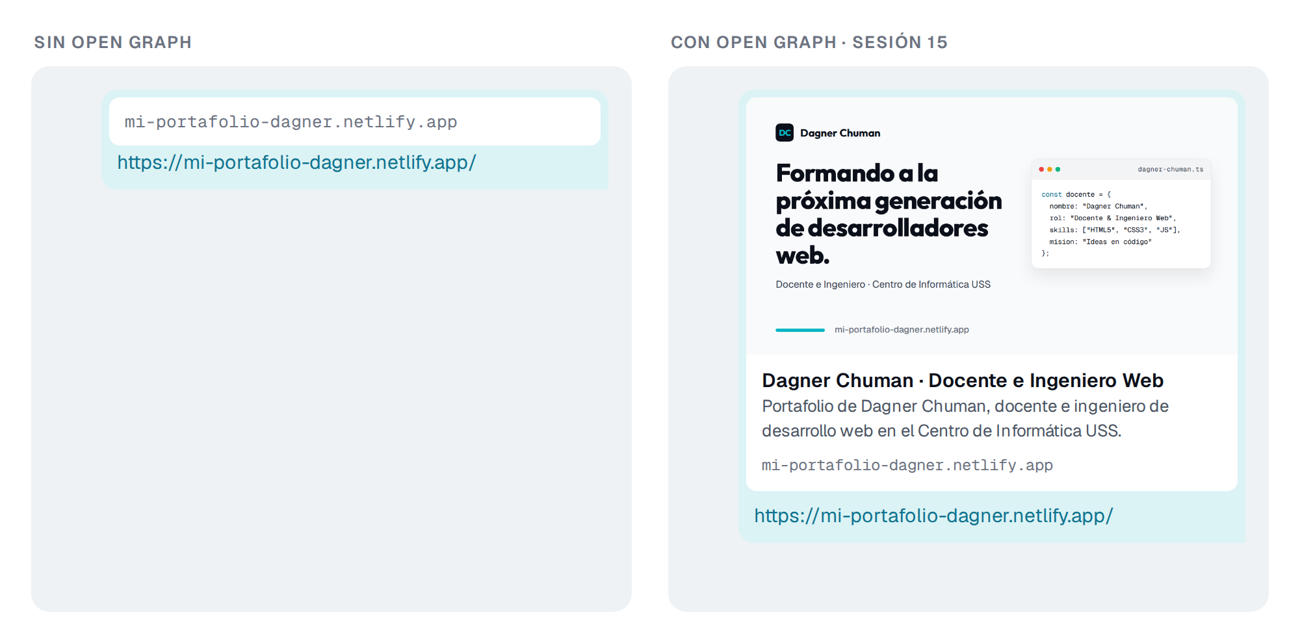
Open Graph: la vista previa al compartir
02 · EL <HEAD>
WhatsApp, LinkedIn y Facebook leen las etiquetas og: y arman una tarjeta con imagen, título y texto.
Tres reglas
La imagen mide 1200 × 630.
og:image y og:url llevan la dirección completa, con https://: la aplicación no está en tu sitio.
Si tu sitio se llama distinto en Netlify, cambia el nombre en las dos.
16 / 49

Slide 17
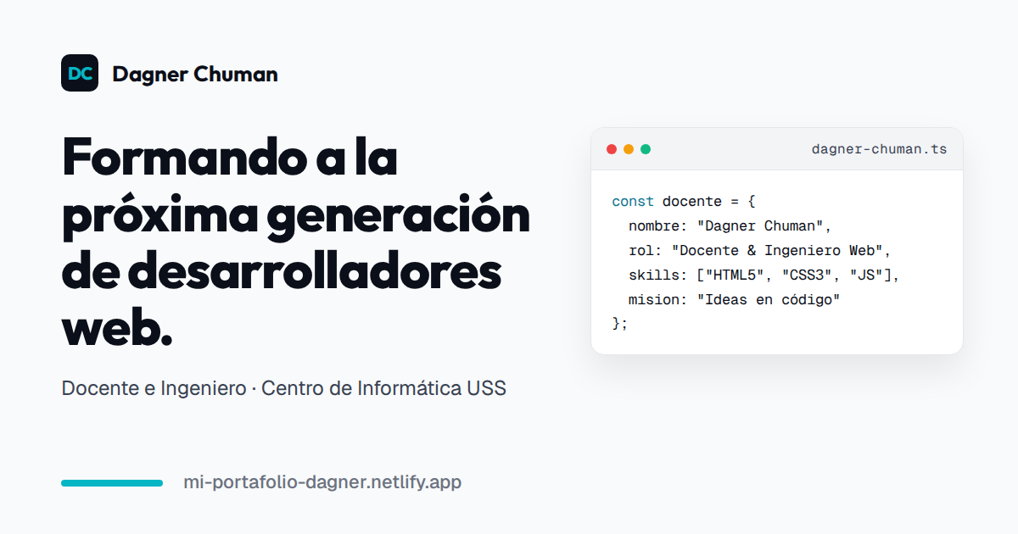
Tres imágenes nuevas en assets/img
02 · EL <HEAD>
Las tres salen de marcos de tu Figma (bloque 05).
favicon-32.png
32 × 32 · la pestaña del navegador y los marcadores
→
Sin él, el navegador pide /favicon.ico y da un 404
apple-touch-icon.png
180 × 180 · el acceso directo en el celular
→
Sin esquinas redondas: las pone el celular
og-portafolio.png
1200 × 630 · la tarjeta al compartir el enlace
→
Menos de 600 KB
17 / 49

Slide 18
El teclado
BLOQUE 03
En este bloque
01
Saltar al contenido
02
La página actual: aria-current
03
El contraste
18 / 49

Slide 19
Saltar al contenido
03 · EL TECLADO
Con el teclado, cada página empieza por el menú. Un enlace escondido lleva directo al contenido.
<body>
<a class="saltar" href="#contenido">
Saltar al contenido
</a>
<header> … </header>
<main id="contenido"> … </main>
.saltar {
position: absolute;
top: -100px; /* fuera de la vista */
z-index: 200;
…
}
.saltar:focus { top: 16px; }
19 / 49

Slide 20
La página actual: aria-current
03 · EL TECLADO
Marca el enlace de la página en la que estás. El lector de pantalla dice «Sobre mí, página actual».
<!-- en sobre-mi.html, en la cabecera
y en el pie -->
<li>
<a href="sobre-mi.html"
aria-current="page">Sobre mí</a>
</li>
/* el mismo subrayado del hover */
nav a:hover,
nav a[aria-current="page"] {
color: var(--color-text-primary);
background-size: 100% 2px;
}
20 / 49

Slide 21
El contraste: lo que marca Lighthouse
03 · EL TECLADO
La norma WCAG pide 4.5 a 1 para el texto normal y 3 a 1 para el texto grande (24px, o 18.66px en negrita).
Ver Proyectos
Blanco sobre el cian del manual
FFFFFF sobre 06B6C4
2.47 a 1
No pasa
Ver Proyectos
El menú en reposo sobre blanco
9CA3AF sobre FFFFFF
2.54 a 1
No pasa
Ver Proyectos
Texto oscuro sobre el mismo cian
0B0F19 sobre 06B6C4
7.75 a 1
Pasa
Ver Proyectos
Blanco sobre un cian más oscuro
FFFFFF sobre 0E7490
5.36 a 1
Pasa
Ver Proyectos
El menú con un gris más oscuro
6B7280 sobre FFFFFF
4.83 a 1
Pasa
Manda el manual: el portafolio del curso conserva sus colores. En un proyecto tuyo, elige una opción que pase y cámbiala en la variable de CSS y en la de Figma.
21 / 49

Slide 22
Aviso y formularios
BLOQUE 04
En este bloque
01
La página 404
02
Rutas desde la raíz
03
La página de gracias
04
Netlify Forms
22 / 49

Slide 23
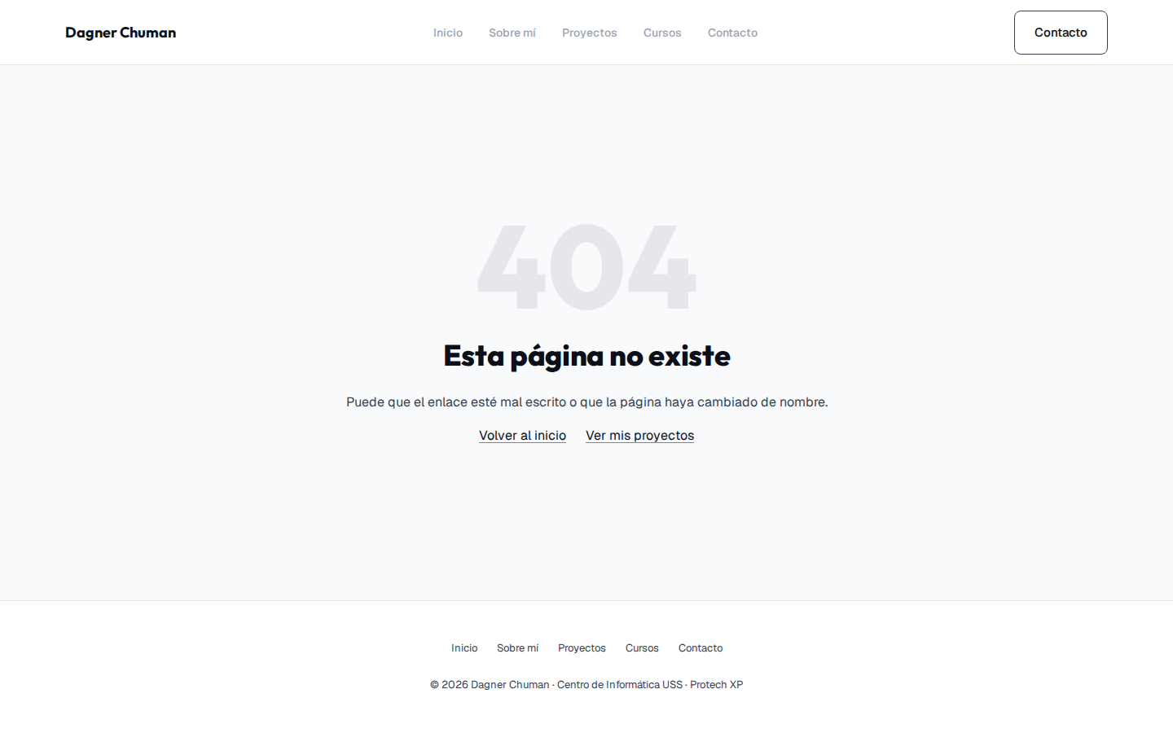
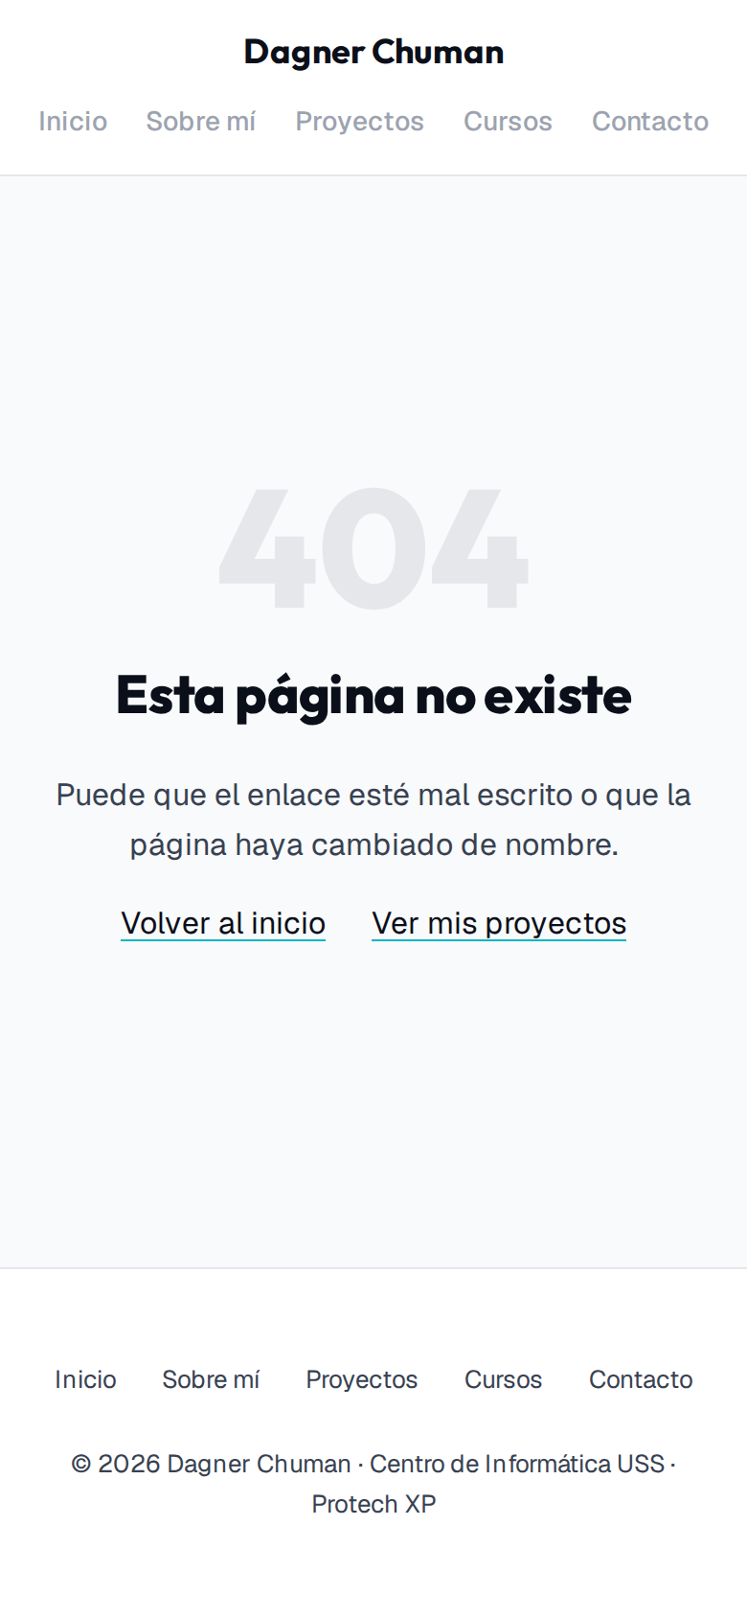
La página 404
04 · AVISO
Si alguien escribe mal una dirección, Netlify muestra el 404.html de la raíz del sitio.
23 / 49

Slide 24
Rutas desde la raíz
04 · AVISO
La 404 puede aparecer en cualquier carpeta. Por eso sus rutas empiezan con /.
assets/css/global.css
/assets/css/global.css
Desde /proyectos/viejo.html busca /proyectos/assets/css/global.css.
Esa carpeta no existe: la 404 se ve sin estilos.
La / inicial empieza siempre desde la raíz del sitio.
Funciona en cualquier carpeta.
Va en todas las rutas de la 404: CSS, imágenes y enlaces.
Con doble clic se ve sin estilos: en tu computadora, / es la raíz del disco. Pruébala publicada.
<meta name="robots" content="noindex" />
<link rel="stylesheet" href="/assets/css/global.css" />
<a href="/index.html">Volver al inicio</a>
24 / 49

Slide 25
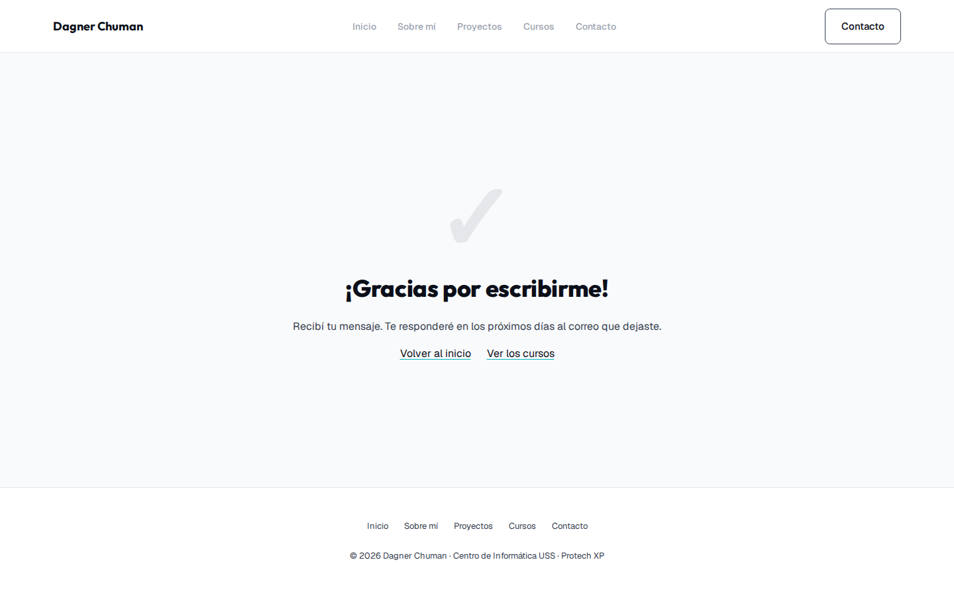
La página de gracias
04 · AVISO
Aparece después de enviar un formulario. Comparte el estilo con la 404.
<body class="pagina-aviso">
/* el pie queda abajo */
.pagina-aviso {
min-height: 100vh;
display: flex;
flex-direction: column;
}
.pagina-aviso main {
flex: 1;
}
25 / 49

Slide 26
Netlify Forms: mensajes sin servidor
04 · FORMULARIOS
Tres atributos en <form> y un name en cada campo. Netlify guarda cada mensaje en su panel.
1
name
El nombre en el panel.
<form class="form-grid"
name="contacto"
action="/gracias.html"
method="post"
data-netlify="true">
<input type="text" id="nombre"
name="nombre" required />
<input type="email" id="correo"
name="correo" required />
…
</form>
2
data-netlify
Netlify lo detecta al publicar.
3
method
post: datos ocultos.
4
action
La página de gracias, con /.
5
Campos
Sin name, no se guarda.
6
Activa
Forms › Enable form detection.
26 / 49

Slide 27
DESCANSO · 15 MINUTOS
Al volver revisamos el Figma completo, publicamos la versión final y la medimos con Lighthouse.
27 / 49

Slide 28
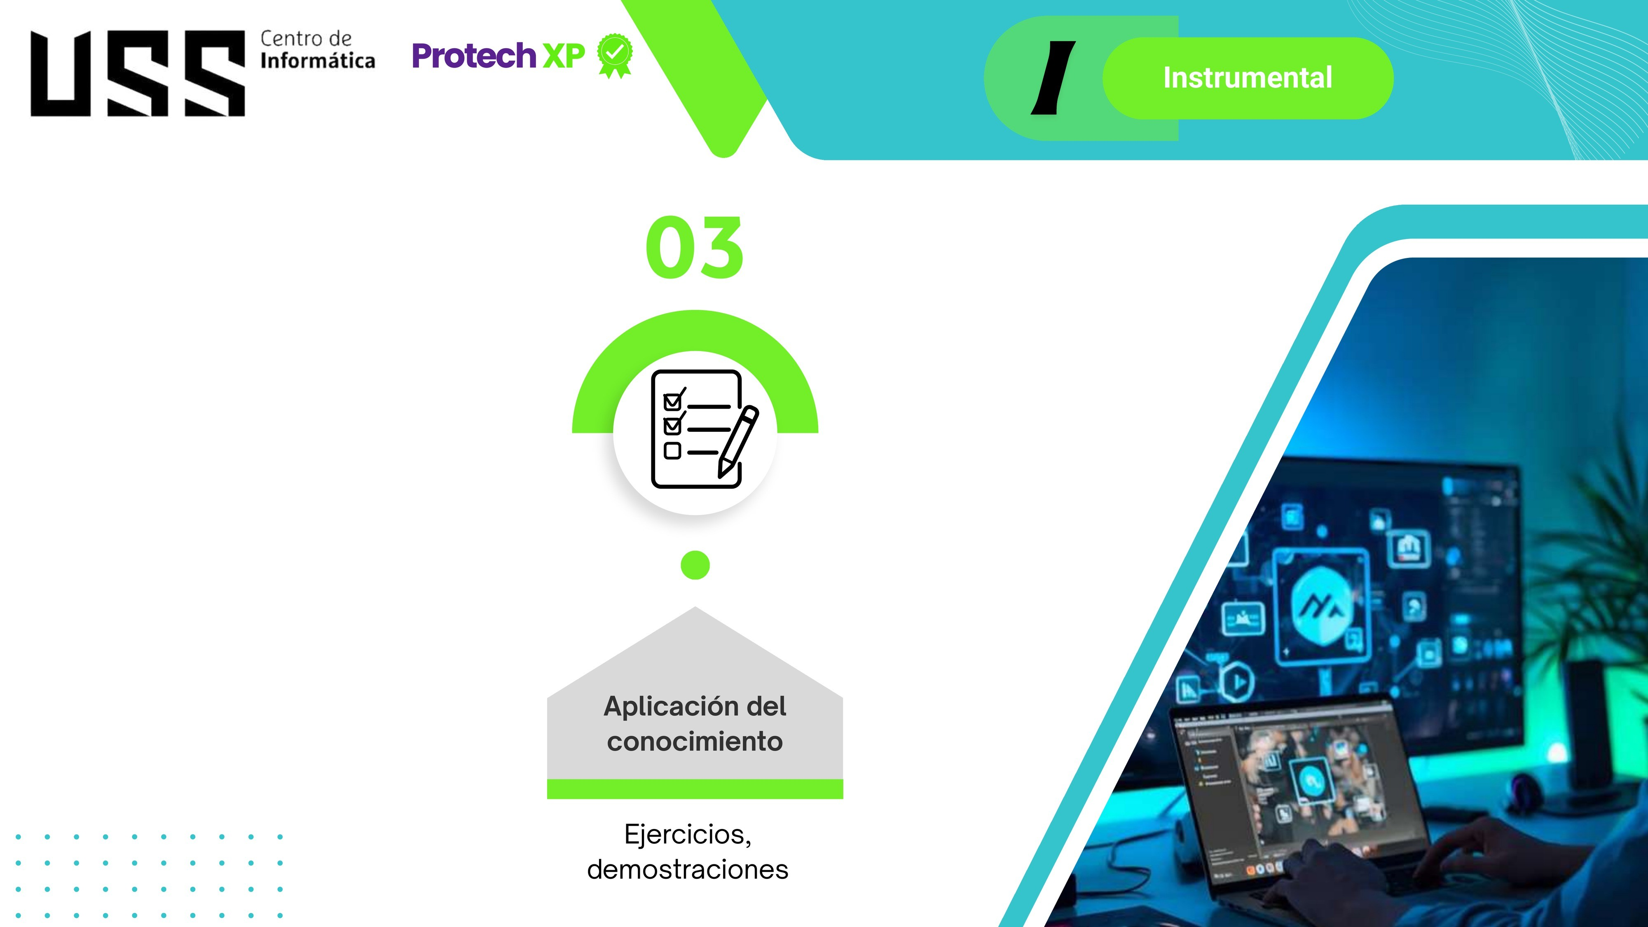
28 / 49

Slide 29
En Figma hoy: revisión final y entrega
05 · FIGMA
Cada clic está en la Guía de Figma de la sesión 15.
1
Los nombres
2
Compara
3
favicon
Ninguna capa se llama Frame 12 o Rectangle 3. Sin capas ocultas ni vacías.
Pega una captura de tu sitio sobre mi-portafolio con Opacidad 50%.
Marco de 512 × 512 con DC. Exporta 32w con sufijo -32.
4
apple-touch-icon
5
og-portafolio
6
Comparte
Copia sin Radio de esquina. Exporta 180w.
Marco de 1200 × 630 con el Hero en pequeño. Exporta 1x.
Cualquier persona con el enlace y puede ver. Después, Presentar.
Si tu Figma está en inglés: Export, Share, Anyone with the link, can view, Copy link, Present.
29 / 49

Slide 30
Publica la versión final en Netlify
06 · PUBLICAR
Dos caminos. Los dos dejan el sitio en la misma dirección.
A · Arrastrar la carpeta
B · Desde GitHub
Abre tu sitio en app.netlify.com › Deploys.
Arrastra la carpeta que tiene index.html directamente dentro.
Espera a que diga Published.
Add new project › Import an existing project › GitHub.
En Publish directory, la carpeta de index.html.
Desde ahí, cada git push publica solo.
El nombre del sitio: Netlify inventa uno como funny-panda-12ab34. Cámbialo con Change site name (en el panel nuevo, Change project name) y usa ese mismo nombre en og:image y og:url.
30 / 49

Slide 31
Lighthouse: cuatro notas de 0 a 100
06 · MEDIR
F12 › Lighthouse › Mobile › Analyze page load. Hazlo en una ventana de incógnito.
Performance
Rendimiento
Cuánto tarda en verse y en responder
Accessibility
Accesibilidad
Contraste, alt, etiquetas, orden de los títulos
Best Practices
Buenas prácticas
HTTPS, errores en la consola, imágenes
SEO
Buscadores
<title>, description, lang, enlaces con texto
Las notas cambian unos puntos entre mediciones. Lee sobre todo la lista de fallas debajo de cada una.
31 / 49

Slide 32
Construimos juntos: el <head> y el teclado
06 · PRÁCTICA
Pasos 3 y 4 de la guía de código, en las cinco páginas.
1
Título
Uno por página.
<head>
…
<title>Sobre mí · Dagner Chuman</title>
<meta name="description" content="…" />
<link rel="icon" … href="assets/img/favicon-32.png" />
<meta property="og:title" content="Sobre mí · …" />
…
</head>
<body>
<a class="saltar" href="#contenido">Saltar al contenido</a>
… <a href="sobre-mi.html" aria-current="page">Sobre mí</a> …
<main id="contenido">
2
Descripción
Unos 150 caracteres.
3
Iconos
icon y apple-touch-icon.
4
og:
Con la dirección completa.
5
Saltar
Enlace y bloque 11.
6
Actual
aria-current en menú y pie.
32 / 49

Slide 33
Ahora tú: aviso, formularios y publicación
06 · PRÁCTICA
Tienes 30 minutos. Pasos 5 al 8 de la guía de código.
1
404.html
2
gracias.html
3
Formularios
Copia de sobre-mi.html con rutas que empiezan con / y noindex.
Rutas normales, noindex y el mensaje de gracias.
name, method="post", action="/gracias.html" y data-netlify="true".
4
Publica
5
Prueba
6
Mide
Arrastra la carpeta en Deploys. Activa la detección en Forms.
Envía un mensaje; escribe /hola y aparece tu 404.
Lighthouse en incógnito. Guarda la captura para la entrega.
Si terminas antes: valida las siete páginas y recorre todo el sitio solo con el teclado.
33 / 49

Slide 34
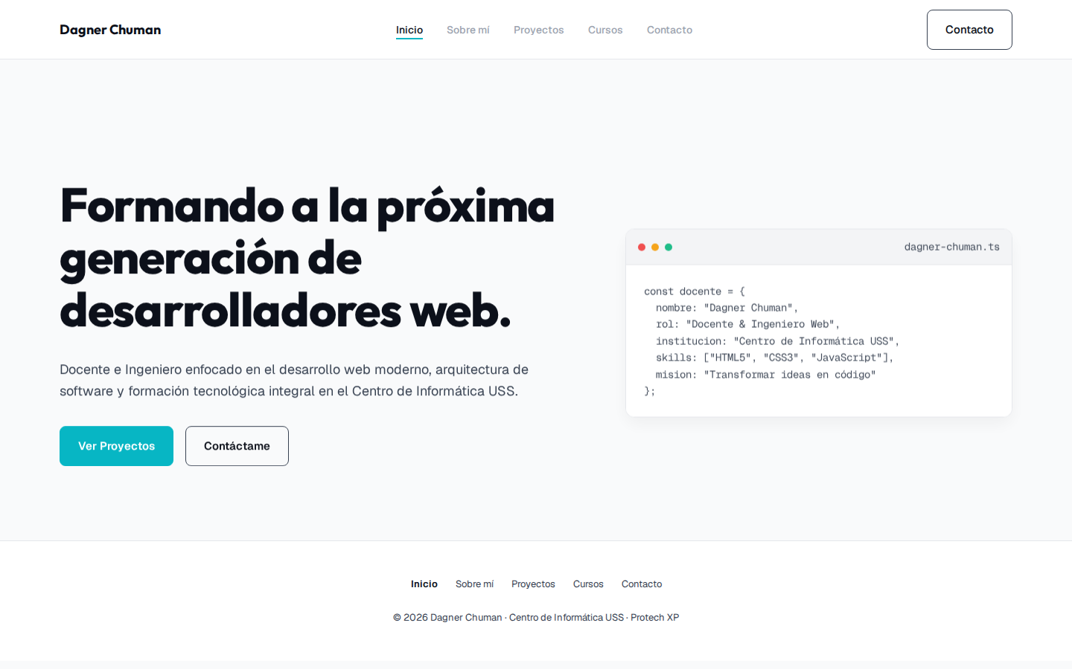
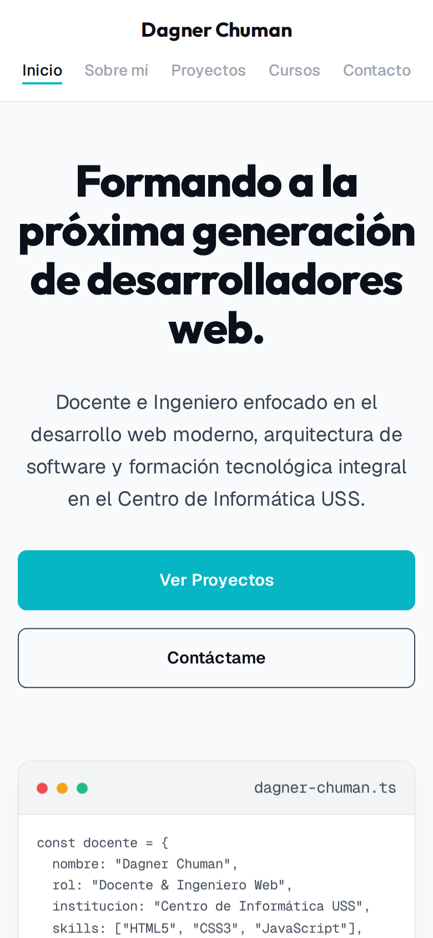
Compruébalo
06 · PRÁCTICA
El sitio completo, publicado, en escritorio y en el celular.
34 / 49

Slide 35
Qué entregas
PROYECTO INTEGRADOR
Tu portafolio reúne todo el curso. Se entrega publicado, con su diseño en Figma.
1
La dirección
2
El Figma
https://tu-nombre.netlify.app, con las cinco páginas, la 404 y la de gracias.
El enlace con permiso puede ver.
3
La carpeta
4
Lighthouse
En .zip, con el nombre apellido-nombre-portafolio.zip.
Una captura de index.html publicado, en modo Mobile, con las cuatro notas.
La fecha y el lugar de entrega los indica tu docente en el Aula Virtual.
35 / 49

Slide 36
Cómo se califica
PROYECTO INTEGRADOR
Seis criterios, 20 puntos.
Criterio
Logrado
Puntos
Estructura
HTML semántico, un solo h1 y las siete páginas sin errores en el validador
4
Fidelidad al diseño
Colores, letra, medidas y espacios iguales a Figma
4
Diseño adaptable
390, 820 y 1440 px sin barra horizontal ni imágenes deformadas
3
Interacción
Hover, transiciones, acordeón y ventana; con mouse y con teclado
3
Accesibilidad y pruebas
alt, foco visible, saltar al contenido, aria-current; Lighthouse 90+ en Accesibilidad y SEO
3
Publicación
Netlify, enlaces, 404 propia, formulario que guarda, icono y vista previa
3
Total
20
36 / 49

Slide 37
Extra · Codificar con IA
BLOQUE EXTRA
En este bloque
01
La fórmula del buen prompt
02
Mal prompt y buen prompt
03
Prompts de hoy
04
Figma con IA
37 / 49

Slide 38
La fórmula del buen prompt
EXTRA · IA
Funciona con ChatGPT, Gemini, Claude o Copilot. Escríbelo en español y en un solo mensaje.
1
Rol
2
Contexto
3
Tarea
Quién debe ser la IA. Actúa como docente de CSS que explica a principiantes.
Qué tienes y qué usas. Mi portafolio usa HTML y CSS propio, con variables en :root. Este es mi código: …
Una sola cosa, concreta. Escribe la regla :hover del botón .btn-primary.
4
Restricciones
5
Formato
6
Comprueba
Lo que no debe hacer. Usa mis variables, no cambies el HTML y no uses JavaScript.
Cómo quieres la respuesta. Solo el CSS y una línea de explicación por propiedad.
Prueba la respuesta en el validador, en el navegador y contra tu Figma antes de usarla.
38 / 49

Slide 39
Mal prompt y buen prompt
EXTRA · IA
Sesión 15 · Proyecto integrador: pruebas y despliegue
Así no
ASÍ SÍ
Actúa como auditor de accesibilidad web. Revisa este HTML de mi portafolio:
[pega index.html]. Lista hasta 8 problemas ordenados de más a menos
importante, con la línea, por qué afecta a una persona y el cambio mínimo.
No reescribas la página completa.
«Revisa mi página.»
Le da un rol con un criterio claro: la accesibilidad.
Limita la respuesta y pide prioridades.
Te deja hacer y entender los cambios.
1
2
3
39 / 49

Slide 40
Prompts de hoy
EXTRA · IA
Cambia lo que está entre corchetes por tu código. Los prompts completos están en la guía Extra de IA.
El <head> completo
Escribe el <head> de sobre-mi.html con el <title> "Sobre mí · Dagner Chuman", una description de unos 150 caracteres, el favicon, el apple-touch-icon…
Errores del validador
El validador del W3C me da este error: [pega el mensaje] en este fragmento: [pega 10 líneas]. Explícame qué significa y cómo lo corrijo.
El contraste
Lighthouse marca que el texto de este botón no tiene contraste suficiente: [pega el HTML y el CSS]. Propón dos colores que pasen 4.5 a 1 y calcula el…
Netlify Forms
Mi formulario de contacto debe guardar los mensajes en Netlify y llevar a /gracias.html. Revisa este <form> [pega] y dime qué atributos faltan.
40 / 49

Slide 41
Figma con IA y la revisión final
EXTRA · IA
La IA propone; tú decides con el manual y la guía de la sesión.
Figma con IA
Antes de usar lo que te dio la IA
Revisión final con IA: Antes de compartir, usa Rename layers en los marcos que todavía digan Frame o Rectangle, y revisa que respeten los nombres del manual.
Imagen para compartir: Make image genera una ilustración a partir de una frase. Si la usas en og-portafolio, cuida que no tape el título y que siga tus colores.
Un agente de IA en Figma: Un asistente de IA conectado a Figma (por ejemplo, con el servidor MCP de Figma) puede leer y construir diseños. El archivo de muestra «Mi portafolio (Copia) ·…
No pegaste contraseñas, tokens ni datos de tus compañeros.
Las direcciones que escribió la IA son las de tu sitio.
El HTML corregido pasa el validador.
Probaste el sitio publicado, no solo en tu computadora.
Tu bitácora de prompts: anota el prompt, lo que te dio, lo que corregiste y cómo lo comprobaste. Va en tu proyecto integrador.
41 / 49

Slide 42

42 / 49

Slide 43
Autoevaluación
NIVELADOR
Marca mentalmente cada punto. Si dudas en alguno, pregunta ahora.
Valido mis páginas y mis hojas en los validadores del W3C.
Sé por qué una imagen se ve en mi computadora y no en Netlify.
Cada página tiene su propio título y su descripción.
Sé qué hacen las etiquetas og: y por qué og:image lleva https://.
El primer Tab muestra «Saltar al contenido».
Marco la página actual con aria-current="page".
Sé por qué la 404 usa rutas que empiezan con /.
Mi formulario guarda los mensajes en Netlify.
43 / 49

Slide 44
Espacio de consultas
NIVELADOR
¿Qué parte quedó menos clara?
¿Sin estilos?
¿Sin mensajes?
¿Sin imagen?
¿Page not found?
Mi 404 se ve en blanco y negro.
Envío el formulario y Forms está vacío.
WhatsApp no muestra la vista previa.
Netlify no encuentra mi página de inicio.
Cuando algo falla solo en Netlify
Revisa en este orden: mayúsculas y tildes en los nombres de archivo, que index.html esté en la raíz de lo que subiste, las rutas con / de la 404 y que la detección de formularios esté activa antes de publicar.
44 / 49

Slide 45

45 / 49

Slide 46
Tarea de la sesión
ACTIVIDAD
Forma parte del 40 % de participación en clases [P].
Consigna
Indicaciones de entrega
Completa el <head> de las cinco páginas: título, descripción, iconos y og:.
Agrega «Saltar al contenido» y aria-current en el menú y el pie.
Crea 404.html y gracias.html; conecta los dos formularios con Netlify.
En Figma: revisa los nombres y exporta el icono y la vista previa.
Publica, prueba el formulario y mide con Lighthouse.
1
Entregar el proyecto integrador: dirección, Figma, .zip y captura.
2
Subirlo al Aula Virtual en la fecha que indica tu docente.
3
El envío es obligatorio dentro del plazo establecido.
4
Se registra en ClassDojo como participación en clase.
46 / 49

Slide 47

47 / 49

Slide 48
Puntos clave de la sesión
RESUMEN
✓
Antes de entregar: validadores, enlaces, imágenes, teclado, pantallas y Lighthouse.
✓
Netlify distingue mayúsculas: nombres en minúsculas, con guiones, sin tildes.
✓
Cada página tiene su <title> y su description.
✓
El icono va con rel="icon" y rel="apple-touch-icon"; la tarjeta, con og:.
✓
og:image y og:url llevan la dirección completa.
✓
«Saltar al contenido» y aria-current hacen el sitio usable con el teclado.
✓
La 404 usa rutas desde la raíz, con /, y noindex.
✓
Netlify Forms guarda los mensajes con data-netlify="true" y un name por campo.
48 / 49

Slide 49
Hacia dónde vamos
ORIENTADOR
El curso termina. Lo que viene.
SESIÓN 13
SESIÓN 14
SESIÓN 15
SESIÓN 16
Bootstrap
Bootstrap
Proyecto
Examen
Introducción y su sistema de grillas.
Componentes, utilidades y tema.
Pruebas y despliegue.
Examen final en el Aula Virtual (30 %).
Para la sesión 16: el examen final evalúa las sesiones 1 a 16 en el Aula Virtual. Repasa las guías y resuelve el simulacro.
Ing. Dagner Anibal Chuman Lluen
49 / 49

